Slide 1
Economía de la Educación
Clase 3: Formación de capital humano
Rafael de Hoyos
@rafadehoyos
Maestría en Economía Aplicada, ITAM, Primavera 2020

Slide 2
Resumen de lo que hemos
visto hasta ahora

Slide 3
Resumen
$$Y=f(…A\left[…θ\right])$$
Romer (1990)
$$θ=f(…S, ℒ)$$
Hanushek et al (2012)
$$w_{i}=β_{1}S_{i}+\sum{β_{k}X_{k,i}}$$
Becker (1967), Mincer (1974)
Spence (1973)
$$D\left\{w_{i}\right\}=D\left\{β_{1}S_{i}+\sum{β_{k}X_{k,i}}\right\}$$
Becker (1967)
$Δ\overline{w}={\hat{β}}_{h}\left({\overline{X}}_{m}−{\overline{X}}_{h}\right)+$ ${\overline{X}}_{m}$(${\hat{β}}_{m}−{\hat{β}}_{h}$)
Oaxaca (1973)
Blinder (1973)

Slide 4
15,936,656

Slide 5
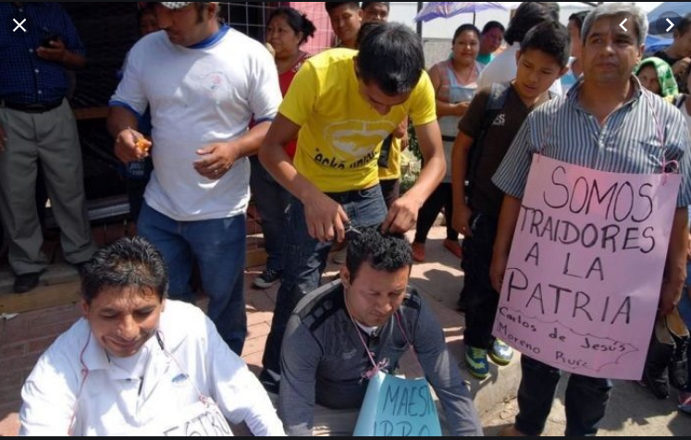
Causas estructurales de la crisis de aprendizajes

Slide 6
¿Cómo se lleva a cabo la formación de
capital humano?

Slide 7
Lo que observamos sobre habilidades
1. Las habilidades y competencias importan para las trayectorias futuras (de Hoyos y otros (2018))
2. Existen distintos tipos de habilidades
3. No se trata de “nature” versus “nurture” más bien cómo interactúan las condiciones de inicio con las intervenciones.

Slide 8
“Stylized facts” o “hechos estilizados”
La brecha de habilidades entre grupos de distinto nivel socio-económico se genera durante los primeros años de vida.
Existen periodos críticos para el desarrollo de habilidades.
Alta (baja) efectividad de las intervenciones en niños pequeños (adolescentes).
Si la intervención temprana no está complementada con intervenciones posteriores, su efecto se desvanece.
Los efectos negativos de las restricciones presupuestales, dependen de en qué etapa del desarrollo se presenten.
Las habilidades socioemocionales fomentan las habilidades cognitivas.

Slide 9
Modelo de formación de habilidades θ
$$θ_{a+1}=f_{a}(θ_{a},I_{a},h)$$
$θ_{a}$ =
Stock de habilidades a la edad “a”
$I_{a}$ =
Inversión que hacen los padres en sus hijos a la edad “a” (del hijo)
$h$ =
Características de los padres

Slide 10
Modelo de formación de habilidades θ
Substituimos $θ_{a}$ en la ecuación anterior y después $θ_{a−1}$, $θ_{a−2}$, …
$θ_{a+1}=f_{a}(h,θ_{a},I_{1},…,I_{a})$, a =1,…A
Complementariedad dinámica de “ I ”:
$$\frac{∂^{2}f_{a}}{∂θ_{a}∂I_{a}}>0$$
El stock de habilidades hacen la inversión más productiva.
Auto-productividad:
$$\frac{∂f_{a}}{∂θ_{a}}>0$$
El stock de habilidades hoy genera más habilidades en el futuro.
¿Cuál es la implicación de estas dos características del modelo para la desigualdad?

Slide 11
Modelo de formación de habilidades θ
$t^{∗}$ es un periodo crítico en el proceso de formación, si y solo si:
$$\frac{∂θ_{a+1}}{∂I_{s}}<\frac{∂θ_{a+1}}{∂I_{t^{∗}}} , s≠t^{∗}$$
Inversiones relevantes para distintos puntos en el ciclo de vida.
Asuma solo dos periodos de vida y de inversión $I_{1},I_{2}$, sin $t^{∗}$, el stock final $h^{∗}$ está definido por:
$$h^{∗}=f_{2}(h,θ_{1},{γI}_{1}+{(1−γ)I}_{2})$$
$I_{1}$ y $I_{2}$ ⇒sustitutos perfectos
$$h^{∗}=f_{2}(h,θ_{1},min\left\{I_{1},I_{2}\right\})$$
$I_{1}$ y $I_{2}$ ⇒complementos perfectos

Slide 12
Modelo de formación de habilidades θ
$$I_{2}$$
$$h^{∗}$$
$$h^{∗}=f_{2}(h,θ_{1},min\left\{I_{1},I_{2}\right\})$$
$$h^{∗}=f_{2}\left(h,θ_{1},{\left[γ{\left(I_{1}\right)}^{φ}+{\left(1−γ\right)\left(I_{1}\right)}^{φ}\right]}^{1/φ}\right)$$
$$h^{∗}=f_{2}(h,θ_{1},{γI}_{1}+{(1−γ)I}_{2})$$
$$I_{1}$$

Slide 13
Implicaciones del modelo
La inversión temprana es necesaria para hacer que la inversión posterior sea efectiva.
La inversión temprana, en sí misma, no es suficiente, debe estar complementada por inversión posterior.
Es necesario equilibrar la inversión en capital humano en las distintas etapas del desarrollo, identificando los “periodos críticos” para ciertas inversiones.
Las habilidades hoy hacen más productiva la inversión futura.
La desigualdad de habilidades incrementa en ausencia de una intervención focalizada a los más pobres.

Slide 14
Evidencia empírica (Cunha y Heckman (2008))
Altos niveles de “auto-productividad” en la acumulación de habilidades cognitivas y socioemocionales.
Identifican “periodos críticos” para la inversión en habilidades cognitivas y socioemocionales: $I_{t_{a}^{cog}}$, $I_{t_{a′}^{se}}$ en donde a’>a
El impacto de la inversión en habilidades cognitivas y socioemocionales depende de cómo se miden los insumos y productos.

Slide 15
Implicaciones para México

Slide 16
Jóvenes que no estudian y no trabajan (Ninis)
La efectividad de las becas para reducir el abandono en Educación Media Superior

Slide 17
Jóvenes (15 – 24 años)
110 millones = 100%
Estudia 34%
Trabaja 33%
Estudia y Trabaja 12%
Ninis 19%
20 MILLIONES DE NINIS EN LATAM

Slide 18
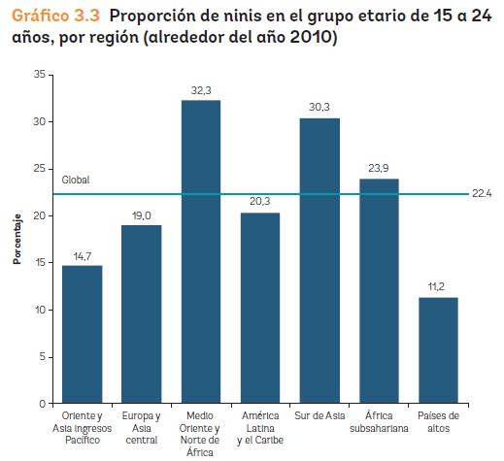
HAY 260 MILLONES DE NINIS A NIVEL MUNDIAL
Notes:
Is Latin America unique?

Slide 19
Modelo de “decisiones” de uso de tiempo
$$l$$
$s$ =
Estudia
$h$ =
Trabaja
$b$ =
Estudia y trabaja
$n$ =
Nini
Behrman, de Hoyos y Székely (2015)

Slide 20
Modelo de “decisiones” de uso de tiempo
El modelo tiene inercia o “path dependency”.

Slide 21
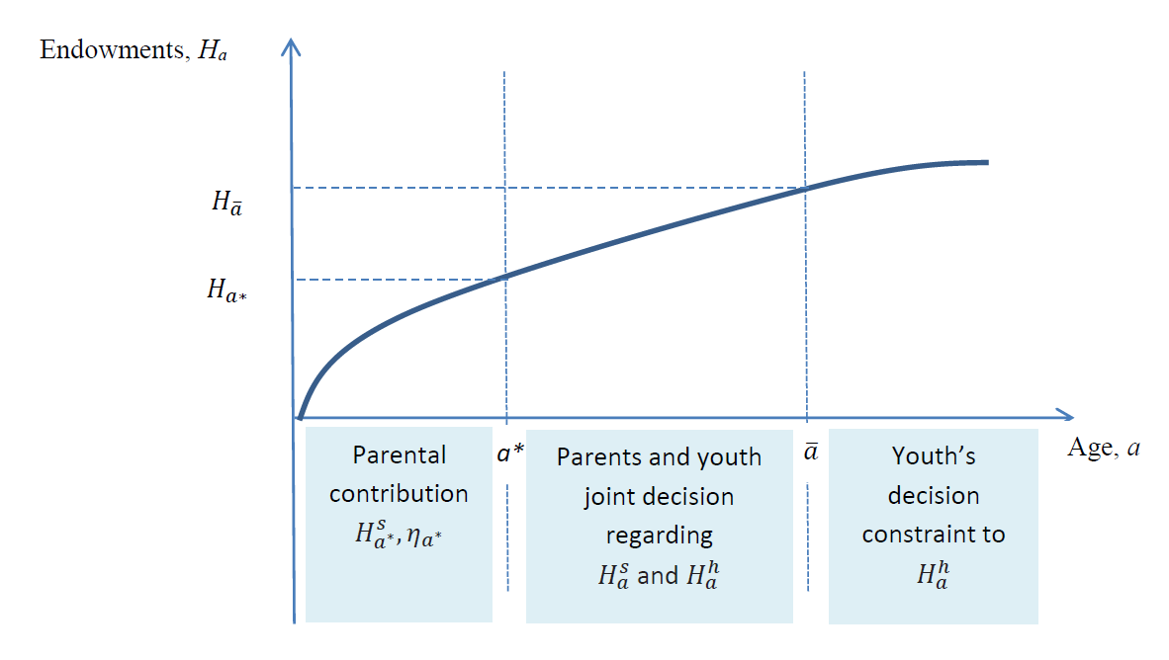
Modelo de “decisiones” de uso de tiempo

Slide 22
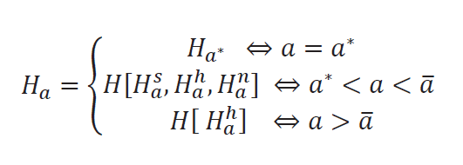
Modelo de “decisiones” de uso de tiempo
$$l_{a}$$
$$l$$
Los pobres tienen más proclividad a terminar como Ninis
Ser nini hoy tiene un efecto permanente (“scarring”) sobre tus indicadores laborales
El fenómeno de los ninis es uno de los mecanismos de transmisión intergeneracional de pobreza

Slide 23
Ninis e ingreso del hogar
60% de los ninis
CONTRIBUYE A LA TRANSMISIÓN INTERGENERACIONAL DE LA DESIGUALDAD
Pobres

Slide 24
1 punto porcentual en la tasa de ninis
7 porciento en salarios
15 a 20 años de edad
35 a 40 años de edad
Székely y Karver (2015)
EFECTO NEGATIVO EN PRODUCTIVIDAD DE LARGO PLAZO

Slide 25
¿CUÁLES SON LAS CAUSAS DEL PROBLEMA?

Slide 26
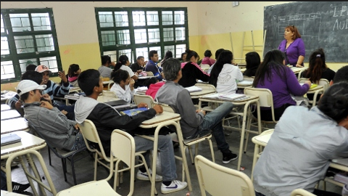
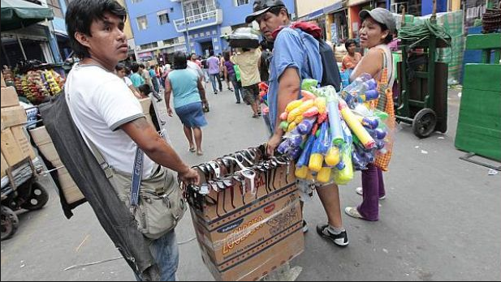
Si el problema es mayor entre los pobres, entonces debe ser producto de la restricción presupuestaria.

Slide 27
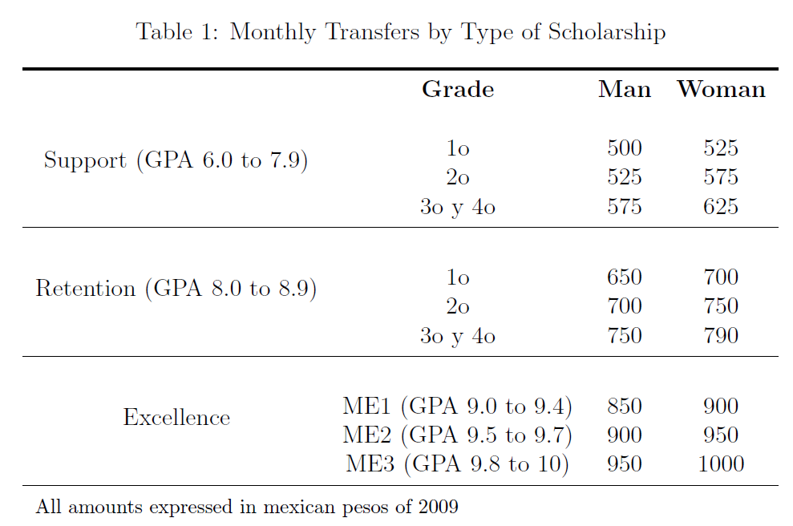
Evaluación de Impacto de PROBEMS
de Hoyos, Attanasio y Meghir (2019)

Slide 28
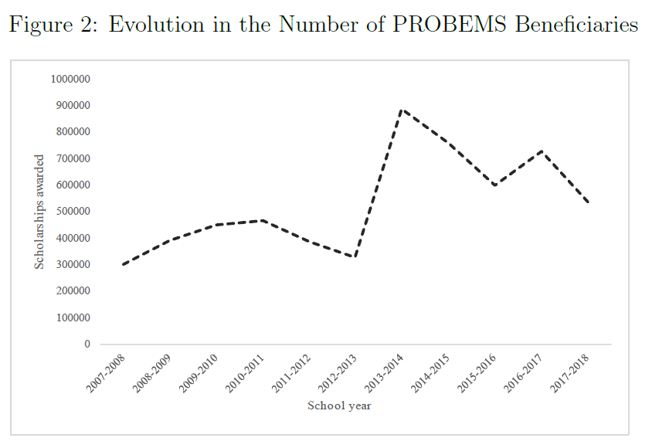
Evaluación de Impacto de PROBEMS
$360,000,000 US
de Hoyos, Attanasio y Meghir (2019)

Slide 29
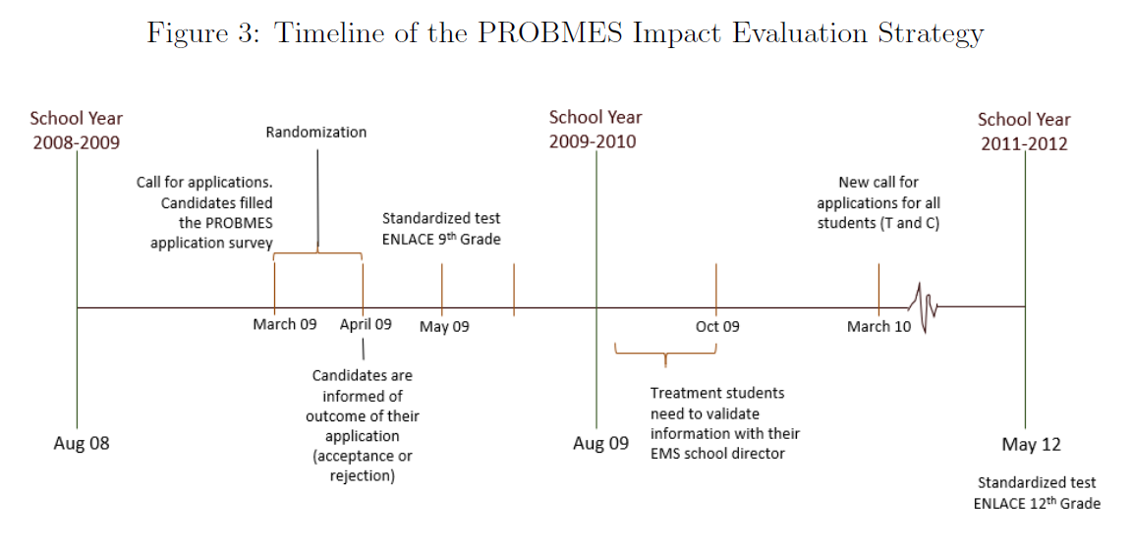
Evaluación de Impacto de PROBEMS
de Hoyos, Attanasio y Meghir (por aparecer)

Slide 30
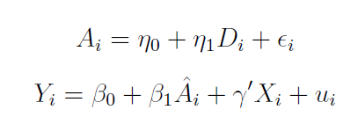
Evaluación de Impacto de PROBEMS
Tasa de graduación, matemáticas y español
Efecto causal
Indicador, T o C
Número de años que recibió la beca
Modelo de variables instrumentales
de Hoyos, Attanasio y Meghir (2019)

Slide 31
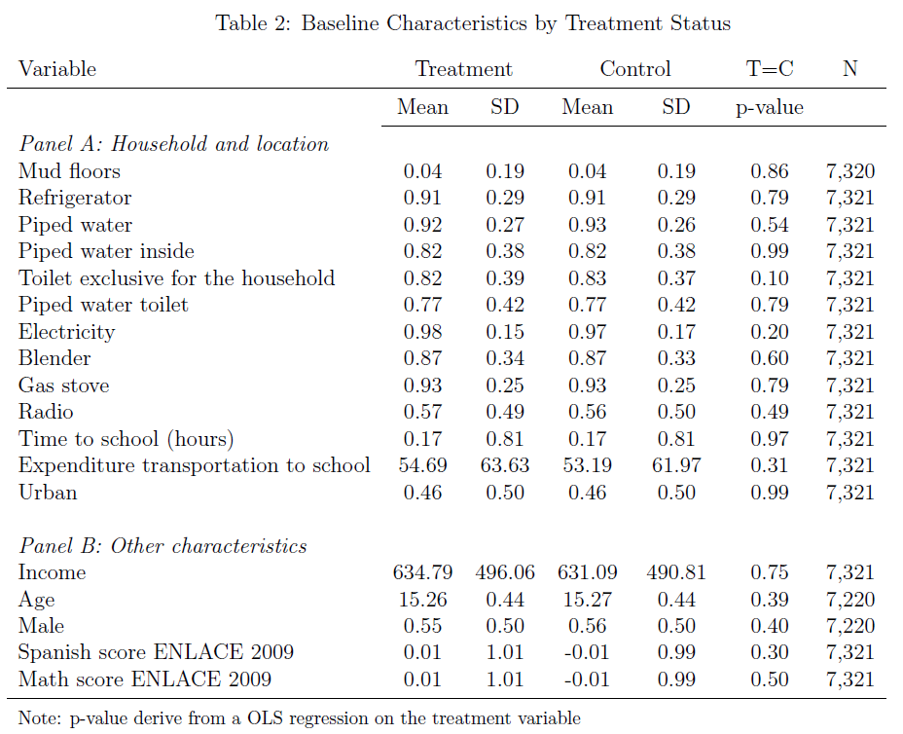
Evaluación de Impacto de PROBEMS

Slide 32
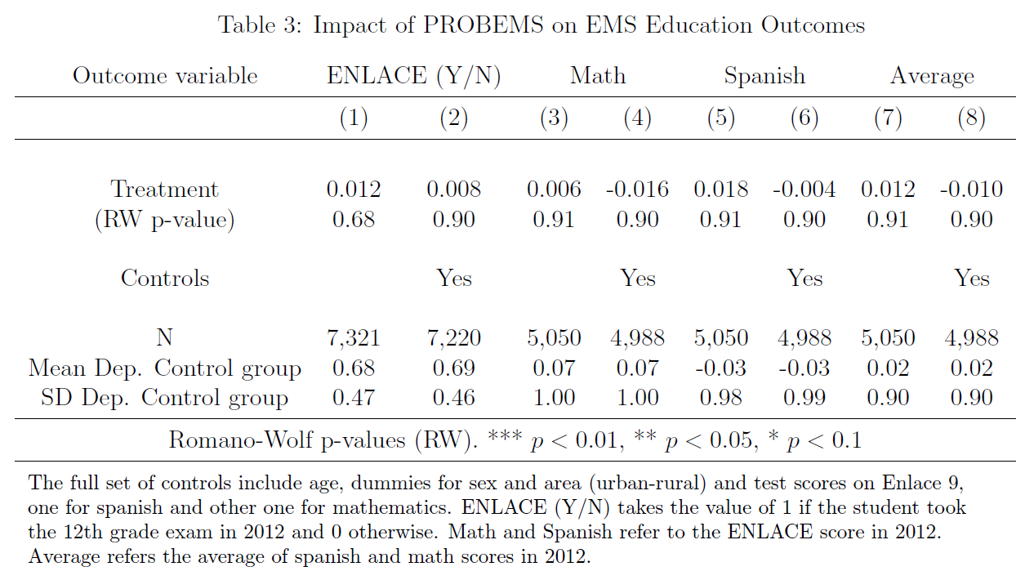
Evaluación de Impacto de PROBEMS
de Hoyos, Attanasio y Meghir (2019)

Slide 33
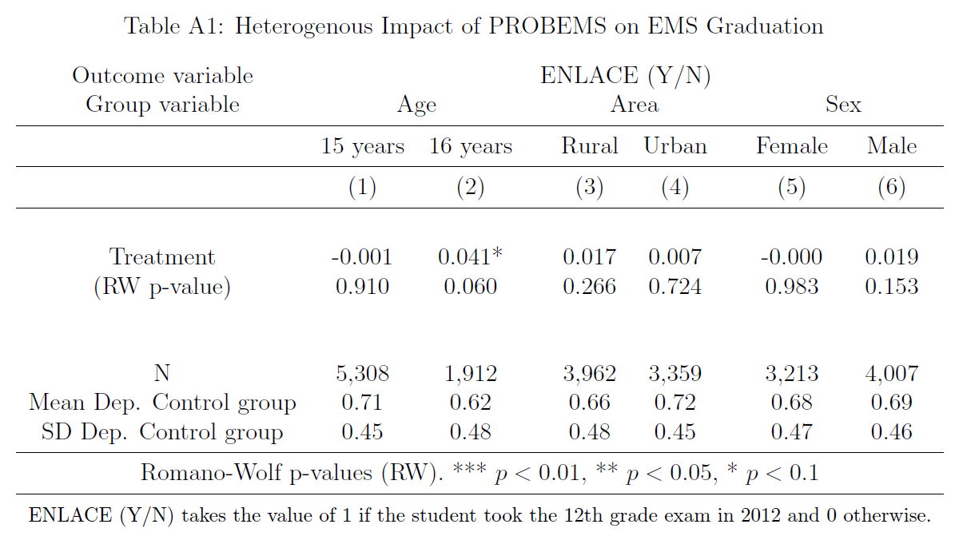
Evaluación de Impacto de PROBEMS
de Hoyos, Attanasio y Meghir (2019)

Slide 34
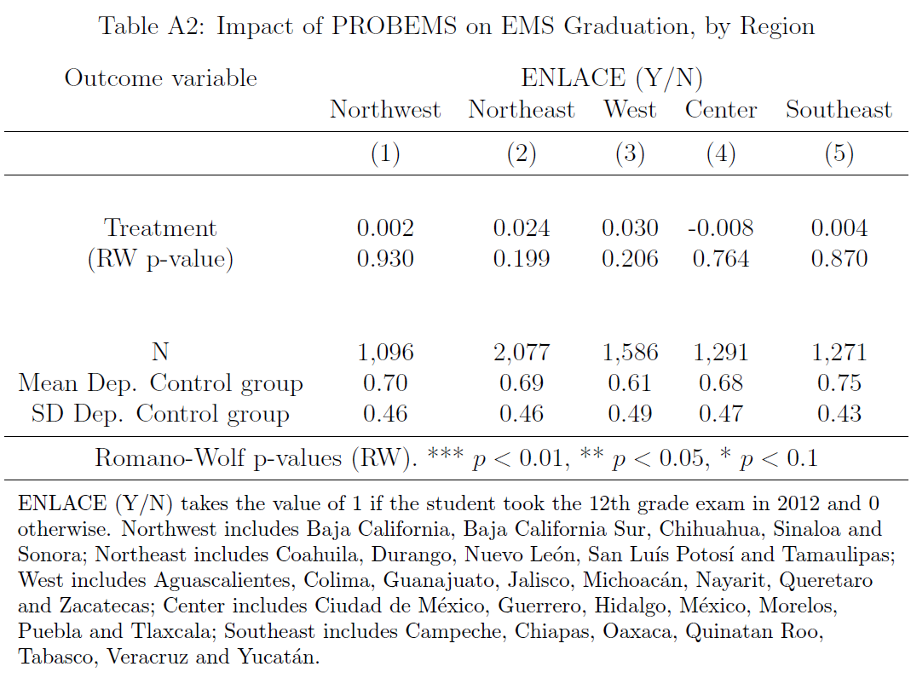
Evaluación de Impacto de PROBEMS
de Hoyos, Attanasio y Meghir (por aparecer)

Slide 35
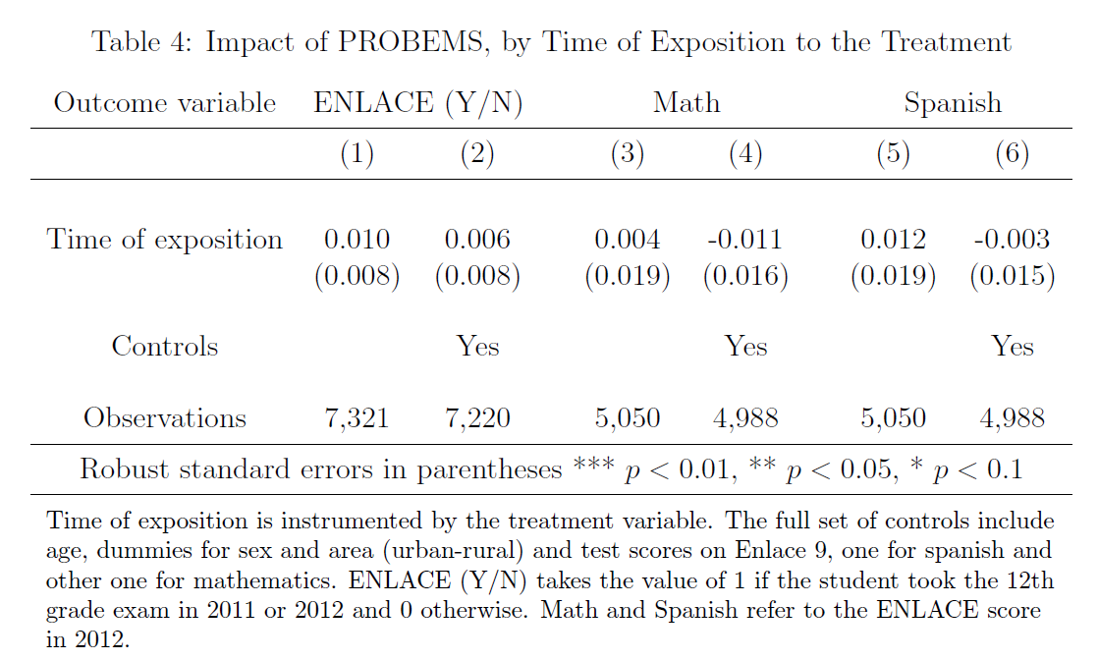
Evaluación de Impacto de PROBEMS
de Hoyos, Attanasio y Meghir (2019)

Slide 36
Evaluación de Impacto de PROBEMS
¿Por qué las becas son inefectivas? Definimos los siguientes alumnos:
Alumno de escasos recursos
Alumno motivado
Alumno académicamente preparado
de Hoyos, Attanasio y Meghir (2019)

Slide 37
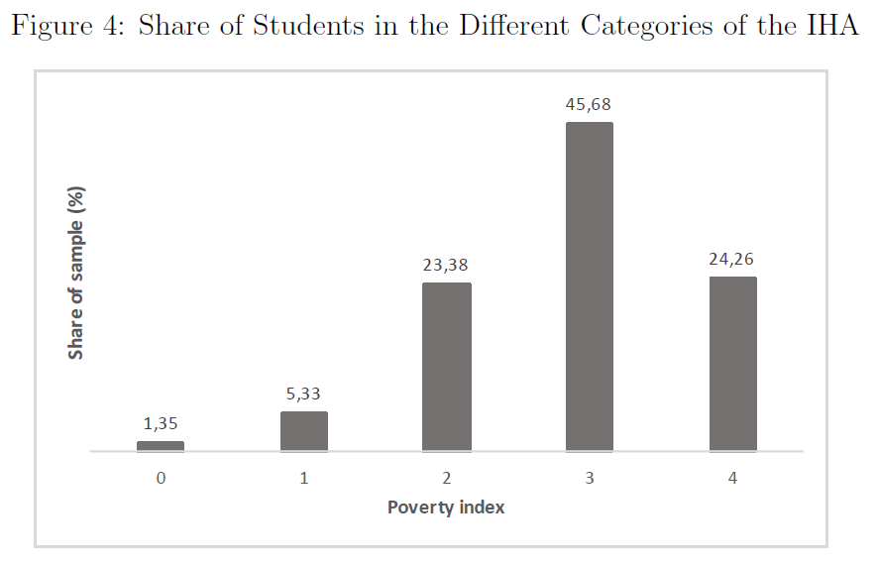
Evaluación de Impacto de PROBEMS
de Hoyos, Attanasio y Meghir (2019)

Slide 38
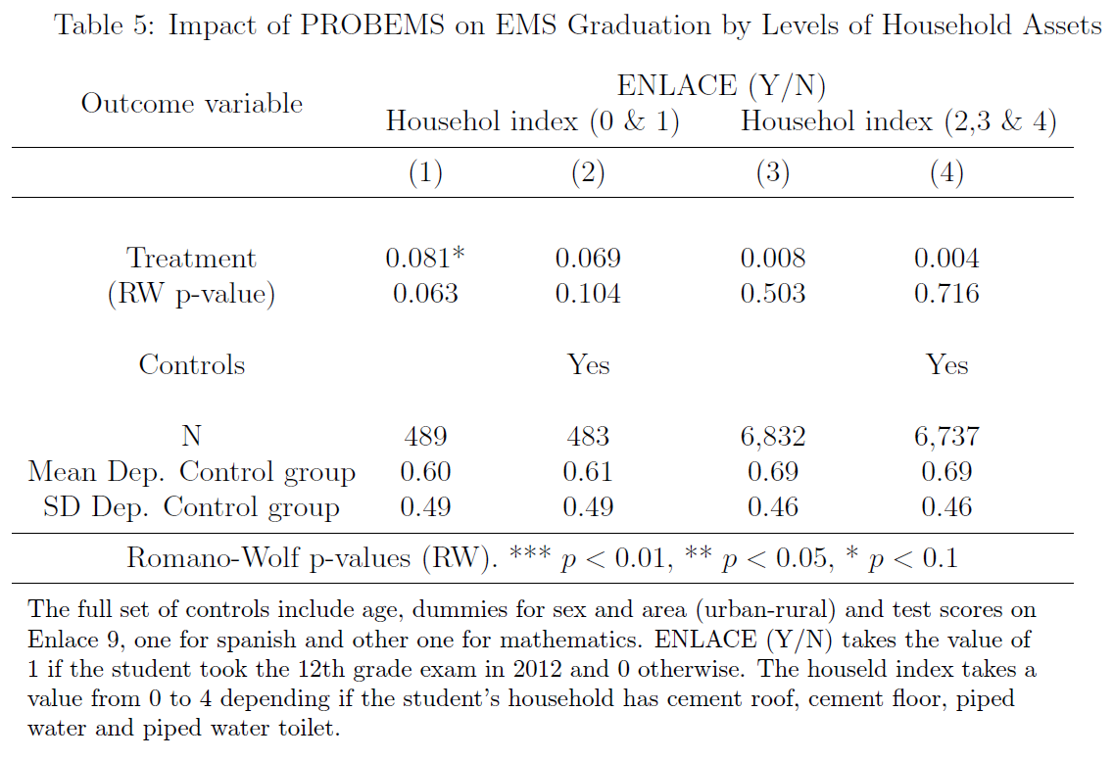
Evaluación de Impacto de PROBEMS
de Hoyos, Attanasio y Meghir (2019)

Slide 39
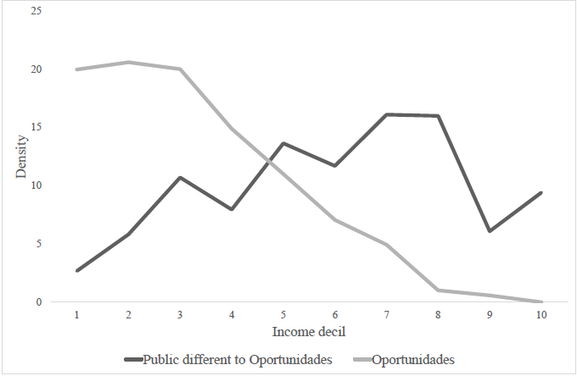
Evaluación de Impacto de PROBEMS
de Hoyos, Attanasio y Meghir (2019)

Slide 40
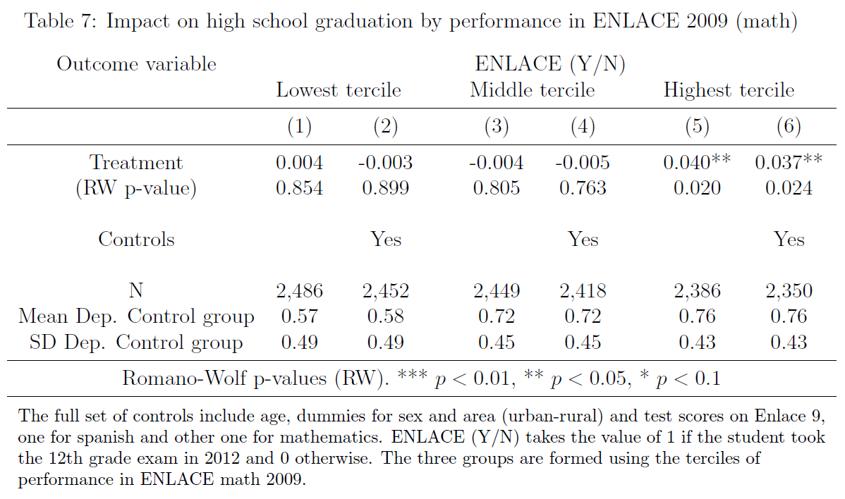
Evaluación de Impacto de PROBEMS
de Hoyos, Attanasio y Meghir (2019)

Slide 41
Evaluación de Impacto de PROBEMS
¿Por qué las becas son inefectivas?
Porque no están bien focalizadas
Pero principalmente, porque no están diseñadas para abordar el problema de fondo: los bajos aprendizajes los cuales son producto de todo un proceso de acumulación de capital humano deficiente.
de Hoyos, Attanasio y Meghir (2019)

Slide 42
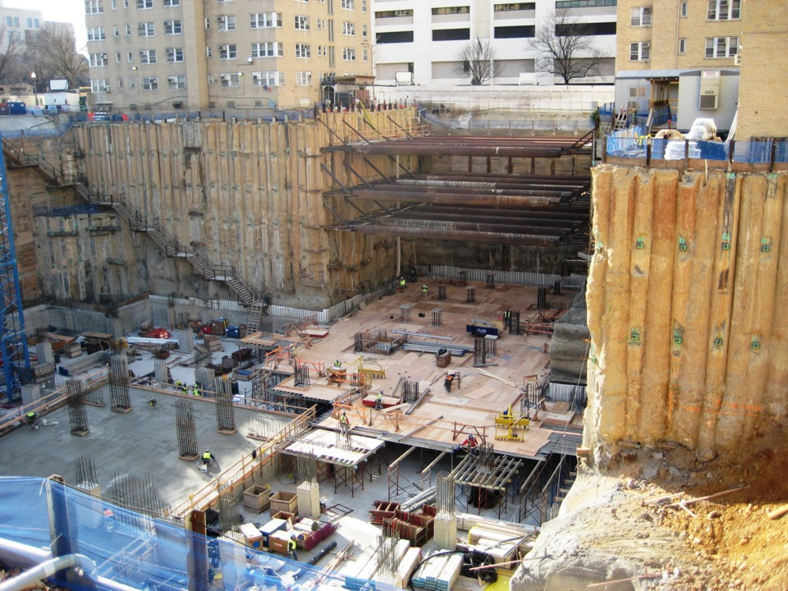
Reflexiones Finales

Slide 43
Reflexiones Finales
¿Qué tan efectivo será el programa de Becas Benito Juárez? ¿Cuál es la incidencia (distributiva) del programa? ¿Cómo se compara su efectividad frente a alternativas para mejorar las oportunidades educativas y laborales de nuestros jóvenes?
¿Qué tan efectivo será el programa Jóvenes Construyendo el Futuro? ¿Cuál es la incidencia (distributiva) del programa? ¿Cómo se compara su efectividad frente a alternativas para mejorar las oportunidades educativas y laborales de nuestros jóvenes?
Mckenzie (2017) “How effective are active labor market policies in developing countries? A critical review of recent evidence” World Bank WPS 8011
Kluve et al (2019) “Do youth employment programs improve labor market outcomes? A quantitative review. World Development, Vol. 114

Slide 44
Gracias
@rafadehoyos

